Slide 1
Influence des conditions d’implantation de la RAAC Une étude qualitative dans 4 établissements d’Île-de-France
Dr Frédéric Dugué, Pr Dominique Fletcher,
Pr Valéria Martinez, Audrey Petit (PhD)

Slide 2
Introduction

Slide 3
Introduction Genèse du Projet
Attentes de la part d’anesthésistes déployant des programmes RAAC : mieux comprendre l’impact de cette innovation organisationnelle sur le collectif de travail
Co-portage du projet ARS (Département Appui à la Transformation des Organisations de Santé, Direction de la stratégie) et AP-HP (Direction du Pilotage de la Transformation)
Etude réalisée par le cabinet de conseil Acsantis
Équipe Acsantis | Équipe AP-HP
Dr Dominique DÉPINOY, Président Dr Frédéric DUGUÉ, Médecin de santé publique Dr Audrey PETIT, Sociologue | Pr Dominique FLETCHER, Anesthésiste Pr Valéria MARTINEZ, Anesthésiste

Slide 4
Introduction Contextes et objectifs
Principes de la RAAC
Organisation spécifique des soins, centrée sur le patient, sur les 3 périodes pré-, per- et post-opératoires
Enjeux du déploiement d’un programme RAAC
Parcours du patient : qualité et durée de la prise en charge
Objectifs de l’étude
Décrire les conditions d’implantation et de déploiement des programmes RAAC dans 4 établissements d’IDF ayant participé à une démarche d’accompagnement proposée par l’ARS
Analyse de l’ensemble des freins susceptibles de prolonger la durée d’hospitalisation
Pour les professionnels, les organisations et les institutions : conditions de travail, évolution des pratiques, coordination, acquisition de connaissances, qualité de vie au travail
Pour les décideurs : effets systémiques, modalités de diffusion, efficience de la prise en charge
Identifier les conditions d’implantation et de déploiement structurants des programmes RAAC

Slide 5
Méthode

Slide 6
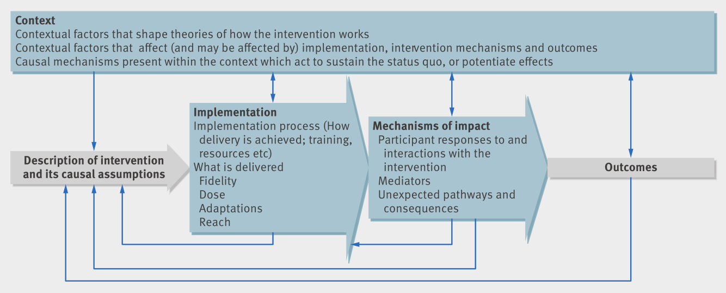
Méthode Cadre théorique de l’étude
Etude observationnelle rétrospective et comparative sur des cas multiples de mise en œuvre d’un programme RAAC
Modèle d’évaluation des interventions complexes proposé par le Medical Research Council
Moore Graham F., Audrey Suzanne, Barker Mary, Bond Lyndal, Bonell Chris, Hardeman Wendy, Moore Laurence, O’Cathain Alicia, Tinati Tannaze, Wight Daniel et Baird Janis, « Process evaluation of complex interventions: Medical Research Council guidance », BMJ (Clinical research ed.), 19 mars 2015, vol. 350, p. h1258.

Slide 7
Méthode Cas d’étude et population étudiée
Diversité des types d’établissements investigués : taille de l’établissement, types de publics soignés, ancienneté de mise en œuvre d’un programme RAAC...
4 établissements de santé pratiquant la PTG et PTH – démarche ARS IDF
Population
Centre « référent » CHU AP-HP (Etablissement A)
Centres « apprenants » :
ESPIC (Etablissement B)
CH Public (Etablissement C)
Clinique Privée (Etablissement D)
Professionnels de santé du bloc opératoire et de la salle de réveil en chirurgie orthopédique
Professionnels de santé des services d’hospitalisation pré et post intervention
Professionnels de ville
Professionnels des directions des établissements
Patients bénéficiant d’une PTG ou PTH RAAC
Diversité des degrés d’avancement dans le dispositif RAAC au regard de l’audit GRACE

Slide 8
Méthode Collecte et analyse des données
Analyse documentaire
Entretiens semi-directifs
(n = 42)
Observation in situ
ANALYSE DE CONTENU

Slide 9
Résultats

Slide 10
Résultats Présentation des cas d’étude
Etablissement 1 | Etablissement 2
Type d’établissement : CHU (AP-HP) Chirurgie : orthopédie uniquement Equipe : petite équipe Déploiement RAAC : orthopédie | Type d’établissement : ESPIC Chirurgie : plusieurs chirurgies et services médico-chirurgicaux Equipe : grosse équipe de chirurgiens Déploiement RAAC : tentative de déploiement à l’ensemble des chirurgies, a commencé en chirurgie digestive et gynécologique
Etablissement 3 | Etablissement 4
Type d’établissement : Clinique privée Chirurgie : plusieurs chirurgies Equipe : grosse équipe de chirurgiens (binôme de travail chirurgien-anesthésiste) Déploiement RAAC : orthopédie comme modèle de déploiement de la RAAC | Type d’établissement : CH public Chirurgie : plusieurs chirurgies Equipe : 5 chirurgiens réalisant des prothèses Déploiement RAAC : uniquement en orthopédie, peu ou pas connu dans les autres chirurgies

Slide 11
Résultats Conditions d’implantation et modalités de déploiement variées
PRATIQUES INSTITUTIONNELLES | Genèse du programme | « J’ai été pionnier à faire ça dans [cet établissement] en 2015, j’ai fait la 1ère PTH en ambulatoire […]. On me prenait pour un mutant, à l’époque. Ça a été un travail de longue haleine. » (Chirurgien orthopédiste, E3)
 | Implication variable des directions | « […] C’est compliqué [de mettre tous les médecins autour de la table] et je pense que si ça avait été porté par la direction, ça aurait été plus facile. » (Cadre en orthopédie, E4)
 | Réduction de la DMS | « En plus on n’est pas réellement poussés au cul par l’administration pour pouvoir imposer des séjours courts. » (MAR, E3)

Slide 12
Résultats Conditions d’implantation et modalités de déploiement variées
PRATIQUES ORGANISATIONNELLES | Equipe qui porte la RAAC : implication ou non des chirurgiens, nombre de référents, temps dédié au poste IDEC RAAC, formation des membres de l’équipe | « L’organisation, on se débrouille, je rajoute tous les vendredis une IDE pour faire la RAAC. » (Cadre en orthopédie, E4)
 | Outils/ protocoles/ chemins cliniques
 | Evaluation des pratiques : inexistante, audit interne, audit GRACE | « On a le sentiment que les patients vont bien […]. C’est un réel progrès sur la prise en charge, j’ai pas de données scientifiques, chiffrées, c’est empirique. » (Cadre en orthopédie, E2)
 | Peu de coordination avec les équipes de ville

Slide 13
Résultats Conditions d’implantation et modalités de déploiement variées
PRATIQUES PROFESSIONNELLES | Dynamique d’équipe : absence de coordination rapportée ou meilleure coordination perçue entre les professionnels | « Avant que je commence la RAAC, c’était très sectorisé. Les anesthésistes d’un côté, les chirurgiens d’un autre et les équipes soignantes pareil. » (IDE RAAC, E1)
 | Changements de pratiques: levé le jour de l’intervention, jeun modifié, absence de garrot et drain de Redon | « Il faut mobiliser des gens pour que les gens se lèvent. C’est quelque chose qui a demandé une vraie énergie pour lever les craintes et les angoisses des collègues. Une fois que tout était cadré, il n’y a plus eu de problèmes. Tout le monde est rentré dans cette façon de penser. » (MG service d’hospitalisation, E2)
 | Education du patient : autonomie renforcée du patient, information donnée au patient… | « J’arrive à les convaincre et je leur fais comprendre, je leur montre (…). C’est plus un état d’esprit. Il faut les motiver, faut leur donner l’envie d’y aller (…) Si les patients sont rassurés, ils font ce qu’on leur dit, ils sont là, ils adhérent et ça se passe très bien. S’ils hésitent, c’est pas le bon spirit. » (Chirurgien orthopédiste, E3)

Slide 14
Résultats Conditions d’implantation et modalités de déploiement variées
FREINS RAPPORTES | Pratiques qui ne sont pas mises en place et qui sont pourtant identifiées comme indispensables à la réussite du programme (levé à J0, éducation en amont…)
 | Postes fragiles dans leur pérennité
 | Réticence des professionnels à changer leurs pratiques | « J’ai senti une résistance au changement, liée à la culture du service. On a fait des progrès sur certains actes et d’autres c’est plus fragile. C’est multifactoriel et c’est clairement très lié au management et à la culture du service. » (Chirurgien orthopédiste, E2)
 | Absence d’implication des chirurgiens dans la démarche | « On est quelques-uns à partir dans ce spirit-là et on est malheureusement ralenti par les autres (…). Tant que les praticiens sont pas tous à 100 % dans le même état d’esprit, ça sera difficile. » (Chirurgien orthopédiste, E3)
 | Renouvellement rapide des équipes
 | Disparité des pratiques chirurgicales (ex. : absence de Drain de Redon et de garrot)
 | Absence d’évaluation des pratiques
 | Difficultés à trouver des relais en aval de l’hospitalisation et faiblesse de coordination ville-hôpital

Slide 15
Résultats Facteurs d’influence structurants
Contexte
Poste dédié à la coordination (4 fonctions)
Effet
Education en amont de l’intervention
Mécanisme
Capacité à modifier sa pratique professionnelle

Slide 16
Conclusion

Slide 17
Conclusion Recommandations
Impliquer les acteurs hospitaliers dans le programme
Informer les équipes en présence de manière régulière pour pallier les difficultés liées au turn over des professionnels
Impliquer les professionnels de ville dans le programme
Créer les conditions d’un dialogue ville-hôpital en favorisant l’interconnaissance mutuelle
Adapter le programme à chaque contexte
Réaliser un diagnostic en amont
Convaincre les chirurgiens
Faire adhérer les directions à la démarche
Développer des outils de communication
Former les médecins traitants
Structurer les organisations pour développer la RAAC
Implanter le programme de manière progressive
Identifier des référents/ leaders
Mettre en place une figure de coordination
Définir des préconisations organisationnelles ciblées

Slide 18
Conclusion
L’implantation de la RAAC repose sur plusieurs dimensions qu’il importe d’activer de manière concomitante sans pour autant qu’elles prennent la même forme d’un service à un autre.
Le contexte de déploiement de ces programmes s’accompagne de modalités d’implantation variées qui ne sont pas standardisables.
Article soumis à la Revue Santé Publique

